Slide 1
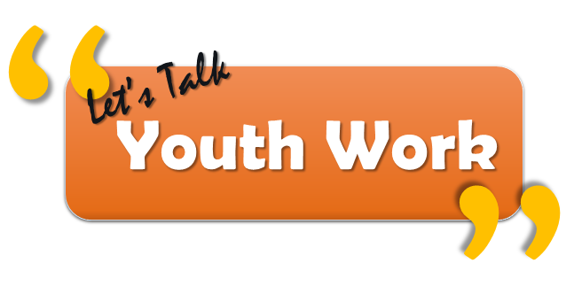
Notes:
Mae’r Bwrdd Gwaith Ieuenctid Dros Dro newydd am sicrhau bod safbwyntiau pobl ifanc yn ganolog i’w waith. Keith Towler yw Cadeirydd y Bwrdd. Mae Keith ac Aelodau eraill y Bwrdd yn awyddus iawn i gychwyn deialog barhaus â phobl ifanc a defnyddio’r cysylltiadau ac arbenigedd ymarferwyr i helpu i hwyluso’r sgwrs ddwy ffordd hon (gan ddefnyddio ymarfer gwaith ieuenctid i lywio’r gwaith o ddatblygu gwaith ieuenctid).
Rydym wedi darparu taflen adborth i grynhoi eich sgyrsiau gyda phobl ifanc gan ei gwneud hi’n haws wedyn i gasglu’r wybodaeth maen nhw’n ei darparu - drwy wneud hyn gallwn nodi pa ddarnau eraill o waith sydd angen eu gwneud.
Diben y pedwar cwestiwn canlynol yw cychwyn y broses hon.
Am ragor o wybodaeth am rôl a swyddogaeth y Bwrdd ewch i:
https://cymru-wales.tal.net/vx/mobile-0/appcentre-3/brand-2/candidate/so/pm/1/pl/8/opp/4820-Appointment-of-Member-Interim-Youth-Work-Board/en-GB
Byddwn yn sicrhau y byddwn yn rhoi’r wybodaeth ddiweddaraf i bobl ifanc ac ymarferwyr am y ffordd rydym yn defnyddio’r wybodaeth i lywio ein gwaith a byddwn mewn cysylltiad eto i ymateb i’r materion y mae pobl ifanc yn eu codi.

Slide 2
Dim ond 4 cwestiwn yr hoffem i chi eu hateb:

Slide 3
1. Beth yw ystyr gwaith ieuenctid i chi?
Notes:
Rydym yn ceisio canfod y ffordd y mae pobl ifanc eu hunain yn diffinio gwaith ieuenctid cyfoes (dim yr hyn y mae pobl eraill yn ei ddweud yw e neu y dylai fod)
Mae gwaith ieuenctid yn amrywiol iawn erbyn hyn, gan ymwneud â phobl ifanc rhwng 11 a 25 oed mewn sawl sefydliad.
Oes unrhyw weithgareddau, lleoliadau, cymorth, cyngor, canllawiau y maen nhw’n cysylltu’n benodol â’r ymarfer?

Slide 4
2. Beth mae gwaith ieuenctid yn ei gynnig i chi nawr?
Notes:
Pam mae pobl ifanc yn defnyddio’r darpariaethau penodol y maen nhw’n eu defnyddio?
Mae hyn yn ymwneud â’u profiadau personol, does dim atebion cywir nac anghywir.

Slide 5
3. Beth hoffech chi i waith ieuenctid ei gynnig?
Notes:
Ar ôl myfyrio ar y rhesymau pam mae pobl ifanc yn defnyddio darpariaethau gwaith ieuenctid, mae’r cwestiwn hwn yn gofyn a fydden nhw’n newid unrhyw beth.
Ydyn nhw am weld mwy o bwyslais ar feysydd penodol a llai o bwyslais ar rai eraill?
Oes pethau wedi’u hepgor y dylid fod wedi’u cynnwys?
A ddylai gwaith ieuenctid gynnig rhywbeth gwahanol?
Fel gyda cwestiwn 1; mae’r cwestiwn hwn yn ymwneud â lleoliadau, cymorth, cyngor, canllawiau, gwasanaethau…

Slide 6
4. Sut hoffech chi gyfrannu at y broses o lywio gwaith ieuenctid?
Notes:
Mae Bwrdd Gwaith Ieuenctid Cymru am sicrhau bod pobl ifanc yn parhau i gymryd rhan ym mhob agwedd ar ei waith. Dyw hyn ddim yn ymwneud â rhoi’r wybodaeth ddiweddaraf iddyn nhw’n unig, ond mae’n ymwneud â sicrhau eu bod yn cymryd rhan weithredol yn y broses.
Oes gan y cyfryngau cymdeithasol ran? (Os felly, pa blatfformau a pham?)
A fyddai’n well gan bobl ifanc gael digwyddiadau, gweithdai?
A fyddai’n well ganddyn nhw gael gwybodaeth gan weithwyr?
Yn amlwg, gallai fod yn gyfuniad o’r rhain i gyd neu’n syniadau newydd sbon.
Mae’n bwysig eu bod yn teimlo fel petaen nhw’n rhanddeiliaid gweithredol wedi’u grymuso.

Slide 7
Diolch
Notes:
Dim ond dechrau’r sgwrs yw hyn. Rydyn ni wedi ymrwymo i sicrhau bod pobl ifanc yn parhau i gymryd rhan ac rydyn ni’n gwerthfawrogi eich cefnogaeth, fel gweithwyr, drwy ein helpu i wneud hyn.
Bydd y wybodaeth a ddarperir yn ein helpu i ddatblygu ein gwaith fel Bwrdd.
Ein cam nesaf fydd adolygu’r data a ddaw i law a phennu ffordd o ddefnyddio’r wybodaeth.
Unwaith y mae hyn wedi’i wneud, byddwn yn sicrhau bod pobl ifanc a gweithwyr yn cael gwybod sut rydyn ni am fwrw mlaen a’r ffyrdd eraill y gallan nhw fod â rhan weithredol wrth symud ymlaen.

